Slide 1

Software quality assurance days
26 Международная конференция
по вопросам качества ПО
sqadays.com
Филипп Терехов
SkuVault. Уфа, Россия
Шишки и плюшки
тестирования миграции
Минск. 15 – 16 ноября 2019
Notes:
1

Slide 2
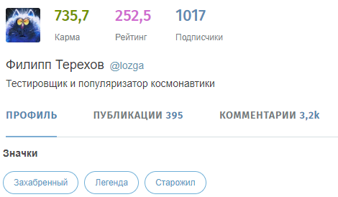
1. ПАРА СЛОВ О СВОЕЙ ДВОЙНОЙ ЖИЗНИ
Тестировщик с 2010 года
Работал в:
Системном интеграторе
Банке
Стартапах
Сейчас тестирую складскую логистику
Популяризатор космонавтики с 2013 года
Мои материалы можно увидеть в ЖЖ, на Хабре
в журнале «Русский космос», «Медузе» «Чердаке», N+1, Игры@mail.ru, «Ноже»
Email: fterekhov@gmail.com Skype: fterekhov
Шишки и плюшки тестирования миграции
Notes:
2

Slide 3

2. Приходится эволюционировать...
Шишки и плюшки тестирования миграции
Notes:
3

Slide 4
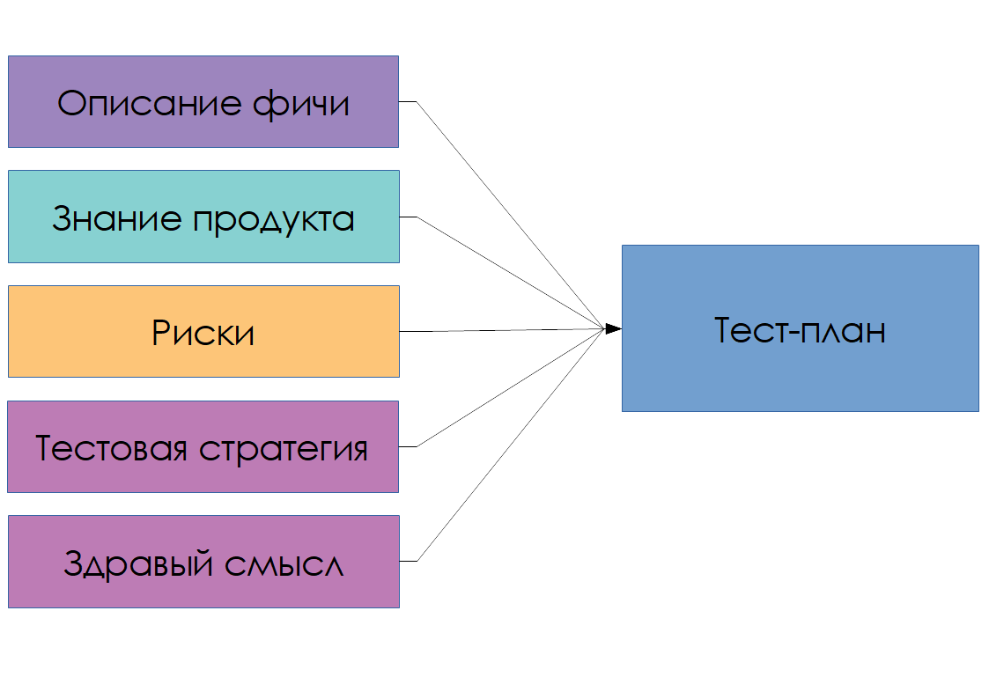
3. Раньше было проще
Шишки и плюшки тестирования миграции
Notes:
4

Slide 5
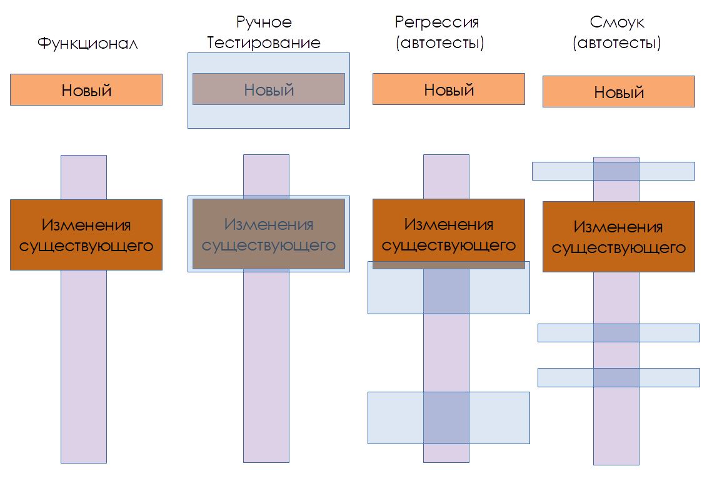
3.1. С точки зрения покрытия
Шишки и плюшки тестирования миграции
Notes:
5

Slide 6
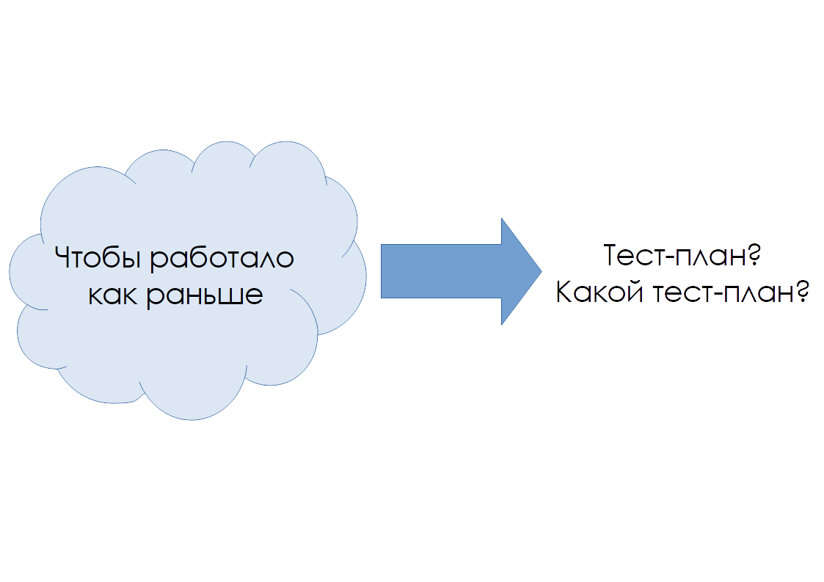
4. … и все становится плохо
Шишки и плюшки тестирования миграции
Notes:
6

Slide 7
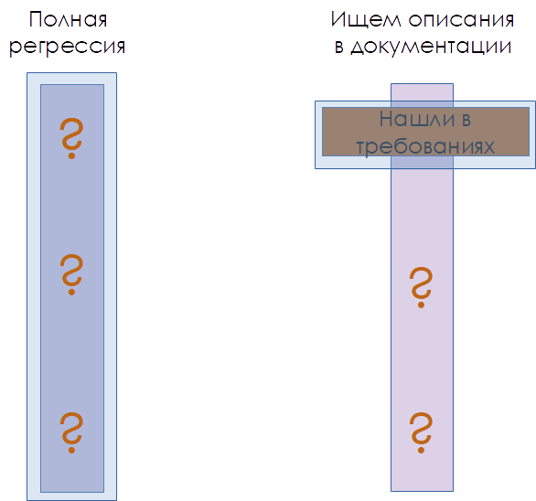
5. Первые варианты решения
Шишки и плюшки тестирования миграции
Notes:
7

Slide 8

5.2 Коридорное тестирование
Предлагаемые решения больше всего говорят об опыте кандидата
Шишки и плюшки тестирования миграции
Notes:
8

Slide 9
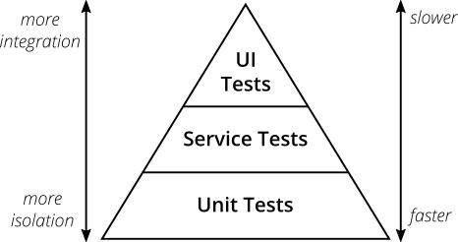
6. Повезло
Шишки и плюшки тестирования миграции
Notes:
9

Slide 10

7. Важнейшая операция
Шишки и плюшки тестирования миграции
Notes:
10

Slide 11
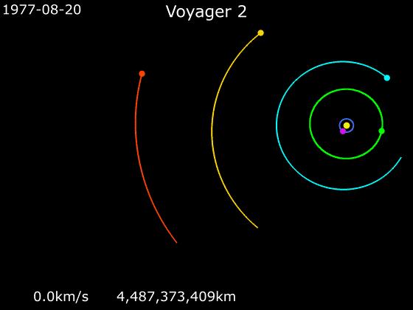
8. Долгая дорога к релизу
Низкоуровневые автотесты
Проверка локально на продакшн-данных
Формирование тест-плана
Сравнение ВКЛ и ВЫКЛ на QA
ВЫКЛ на Staging
ВЫКЛ на Prod
Изменение тест-плана
ВКЛ на Staging
ВКЛ на Prod Staging slot (сравнение с продом)
Поэтапное включение на клиентах
Шишки и плюшки тестирования миграции
Notes:
11

Slide 12
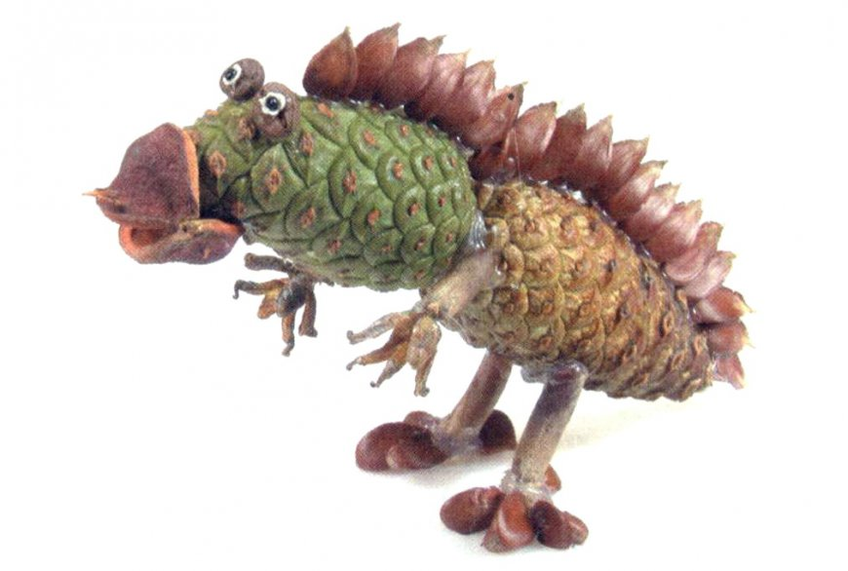
9. Шишки
Задача должна быть по-настоящему нужной, чтобы
оправдать работу команды, не делающей новый функционал
QA целиком зависит от разработчиков
Все проблемы связываются с миграцией
Новые решения иногда приходится снова оптимизировать
Шишки и плюшки тестирования миграции
Notes:
12

Slide 13

10. Плюшки
Новый backend заметно лучше старого
Улучшается покрытие
Внедряются новые полезные вещи
QA заглядывает в забытые места
Шишки и плюшки тестирования миграции
Notes:
13

Slide 14
Спасибо!
Написать мне фидбек
или пригласить с лекцией
Email: fterekhov@gmail.com
Skype: fterekhov
Вконтакте: https://vk.com/lozga
FB: https://www.facebook.com/filipp.terekhov.7
Шишки и плюшки тестирования миграции
Notes:
14

